Slide 1
明华村外出参观及作文表彰剪影
游红色基地 传革命精神 争做三有新人

Slide 2
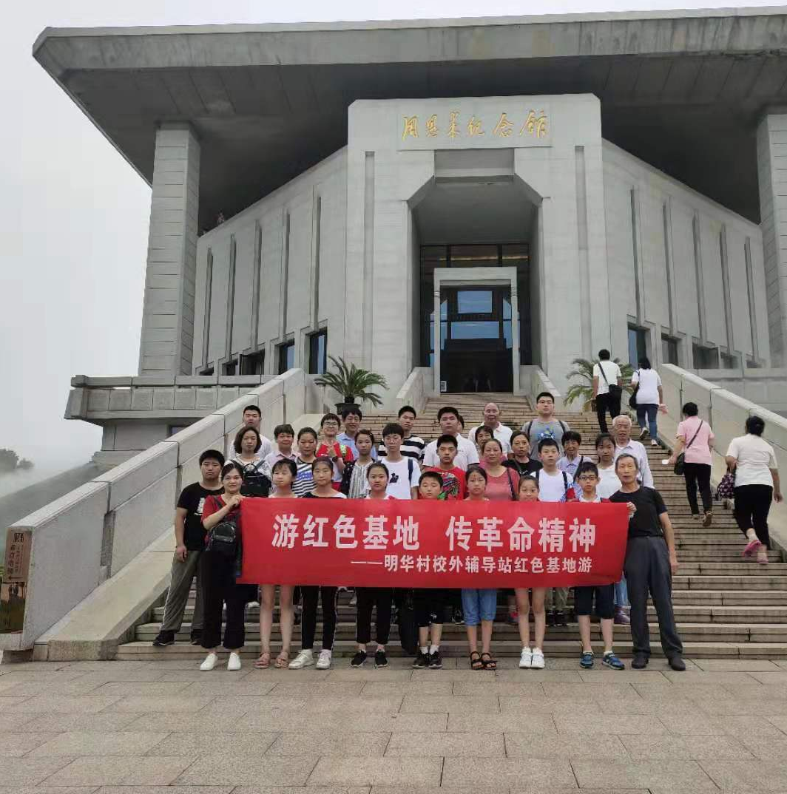
游红色基地 传革命精神
明华村校外教育辅导站的老师们同学们在周恩来纪念馆留影纪念。

Slide 3
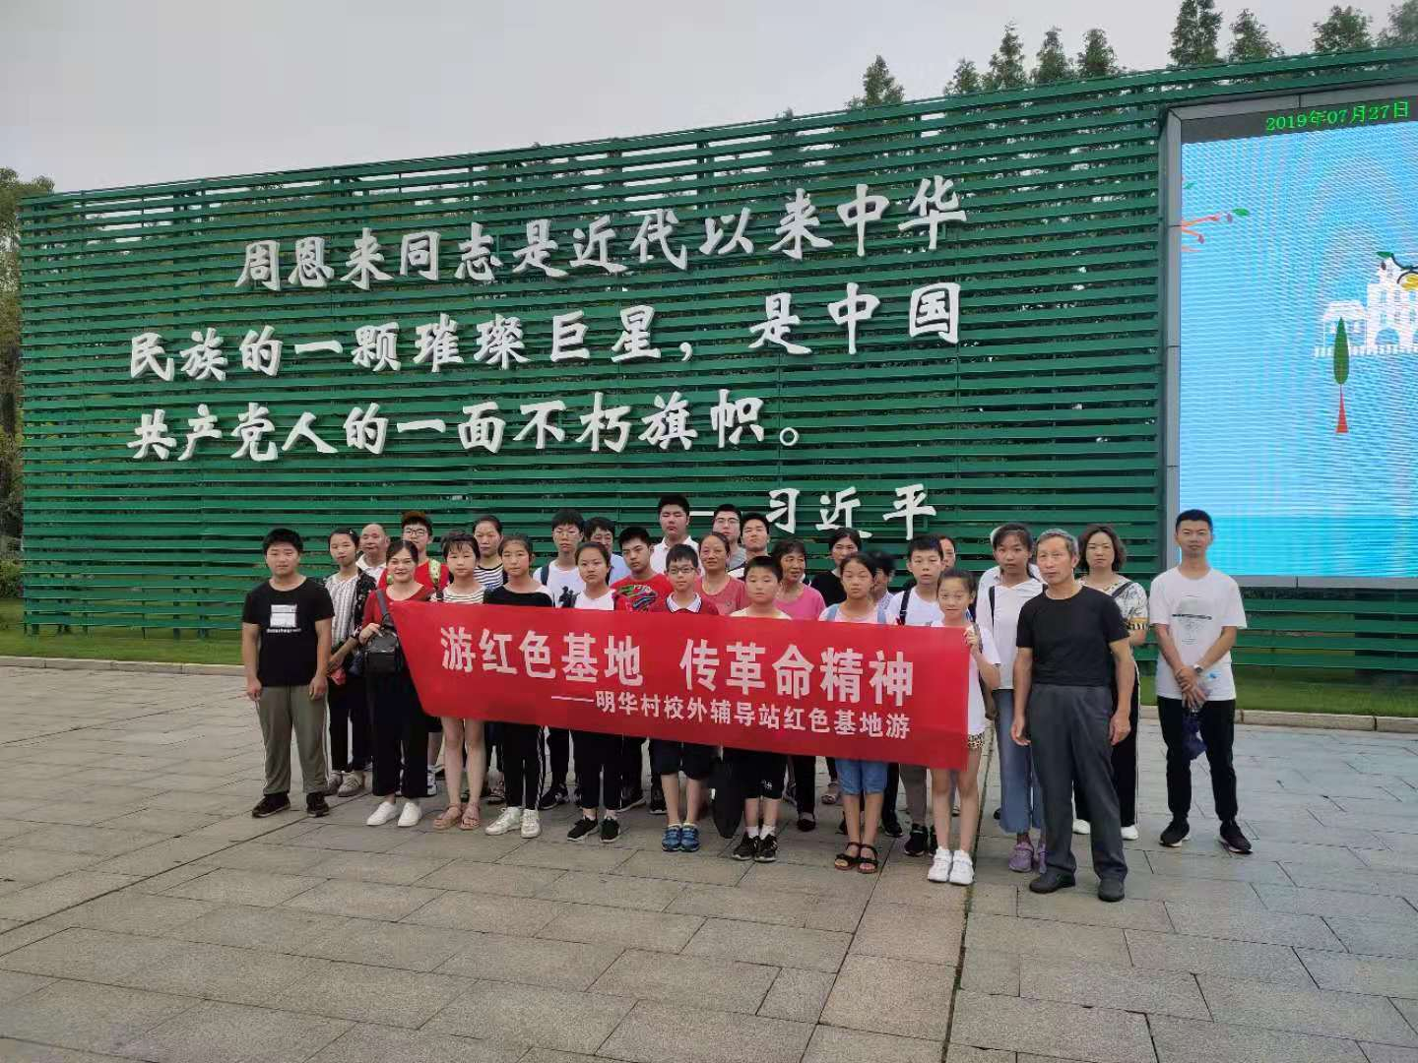
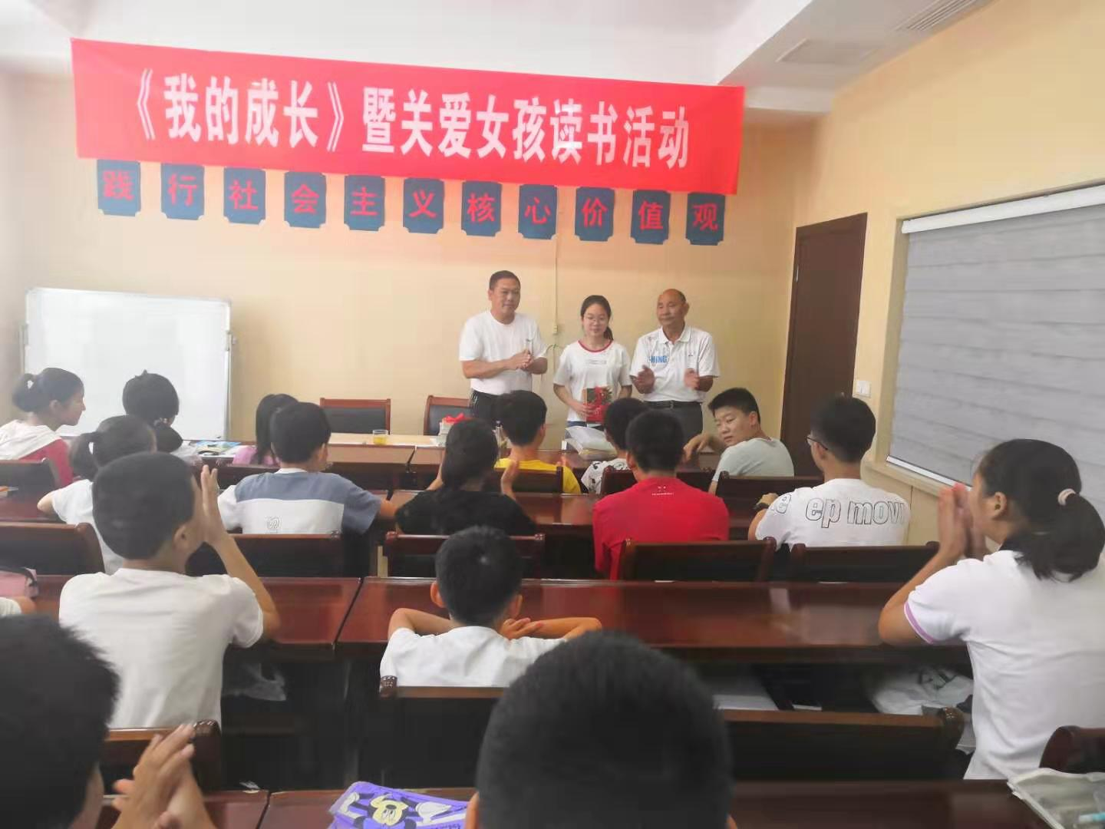
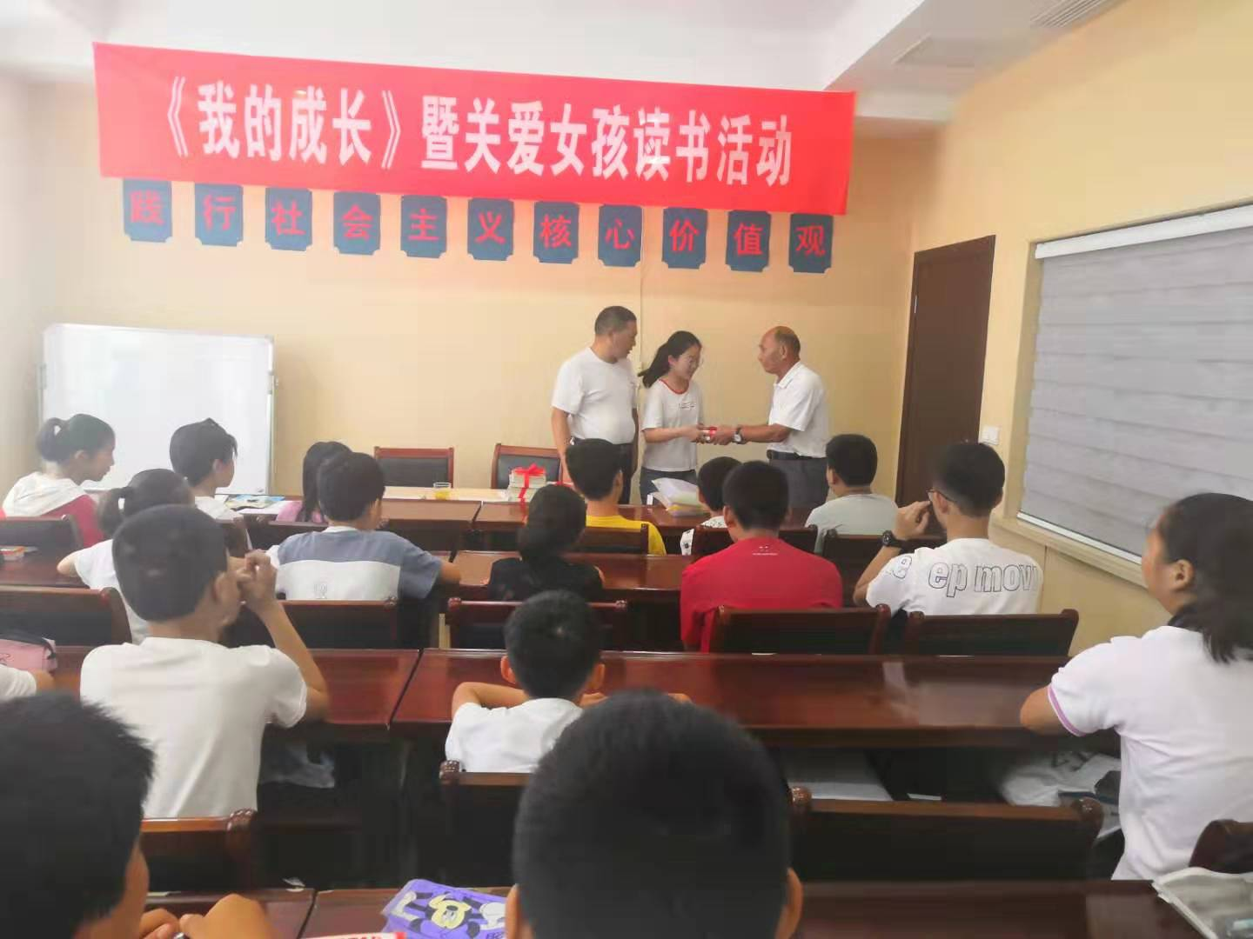
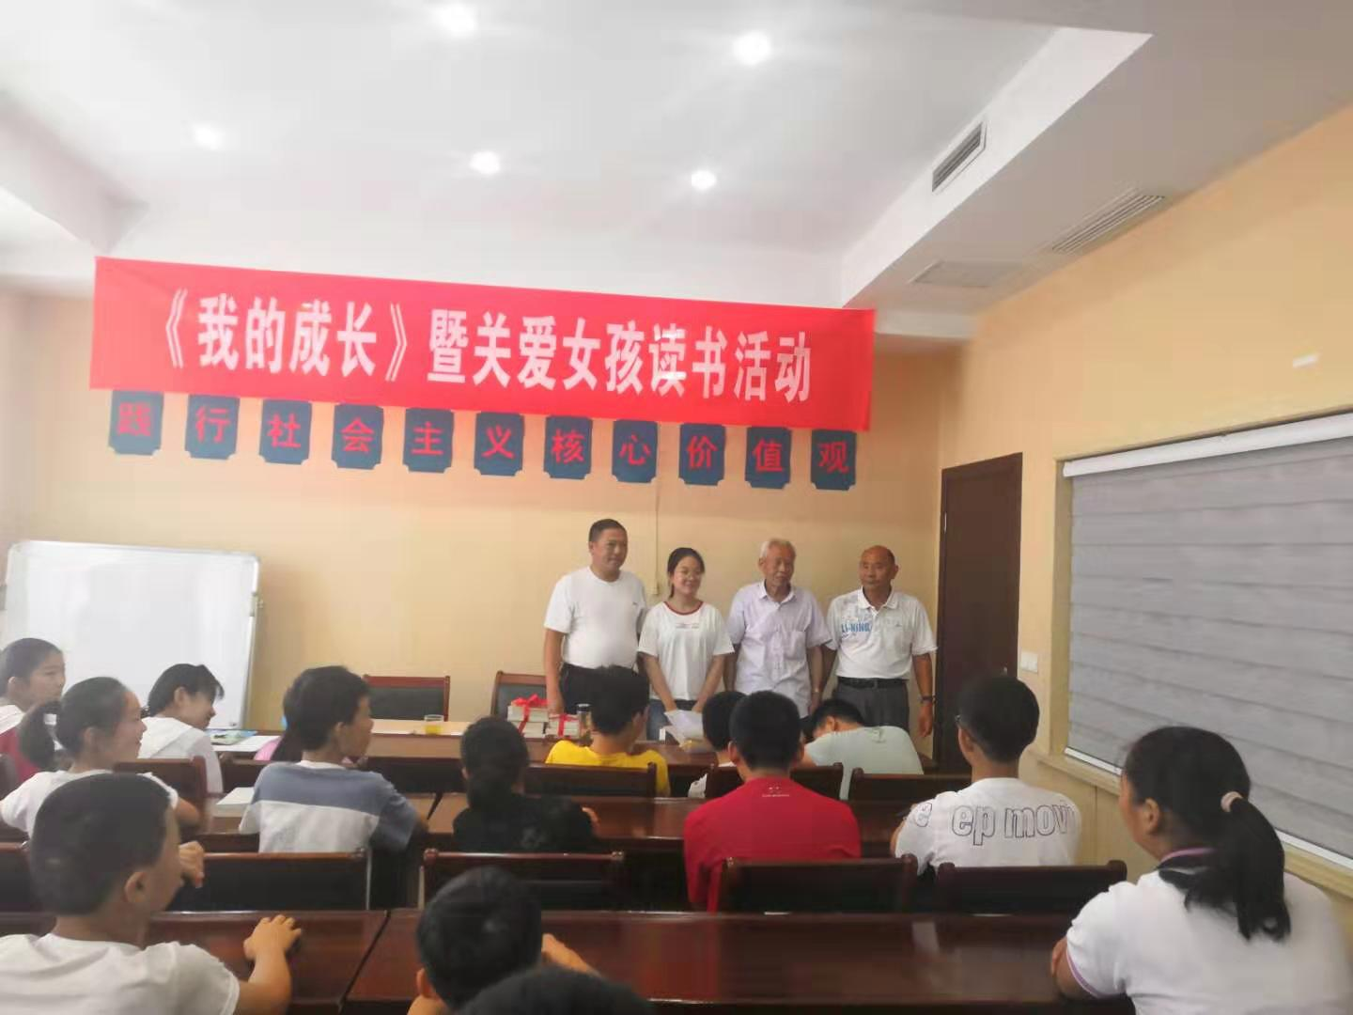
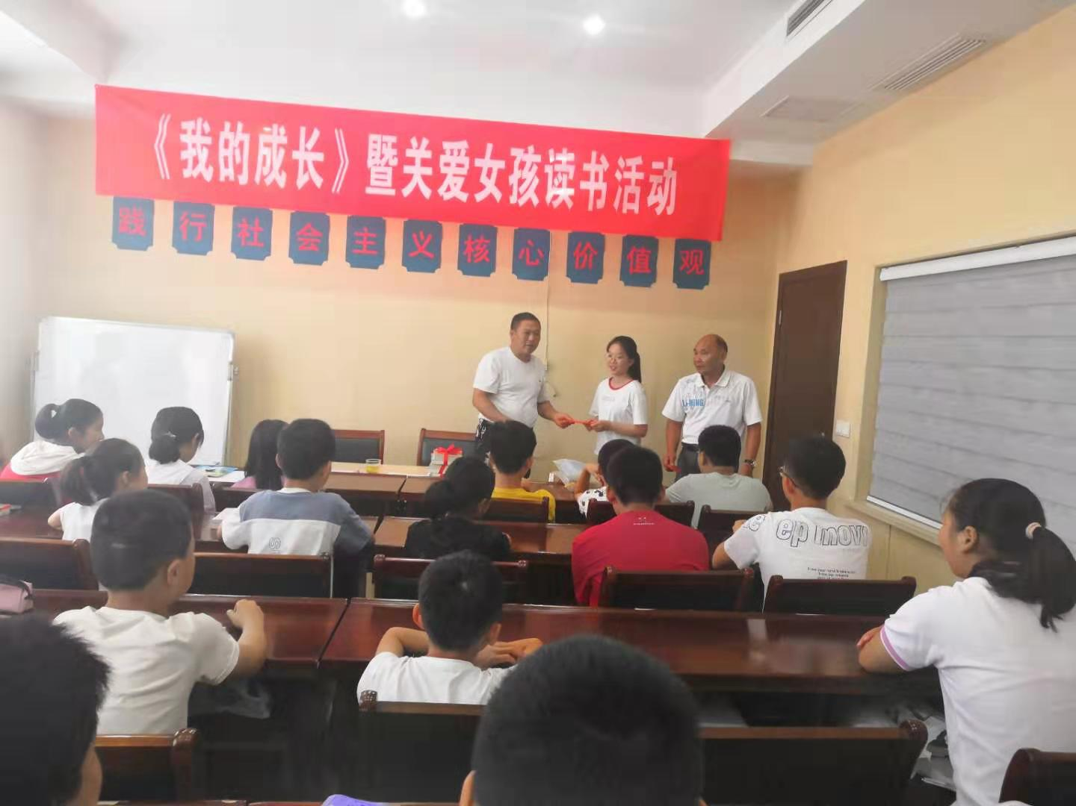
明华村校外教育辅导班开展的各式活动
丰富多彩的活动

Slide 4
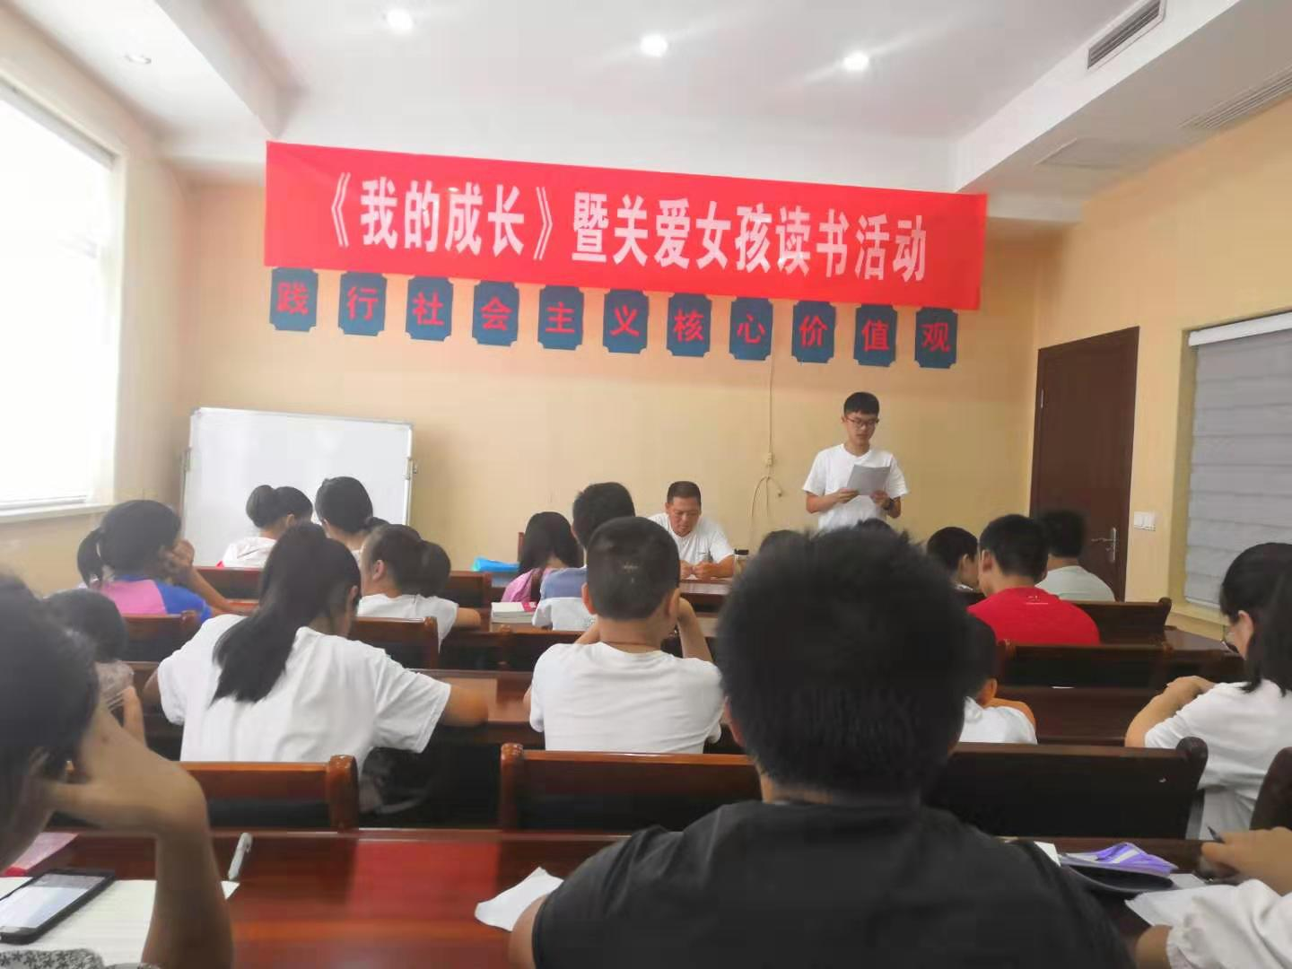
明华村校外教育辅导活动
解天宇同学在朗读作文《爱国精神》

Slide 5
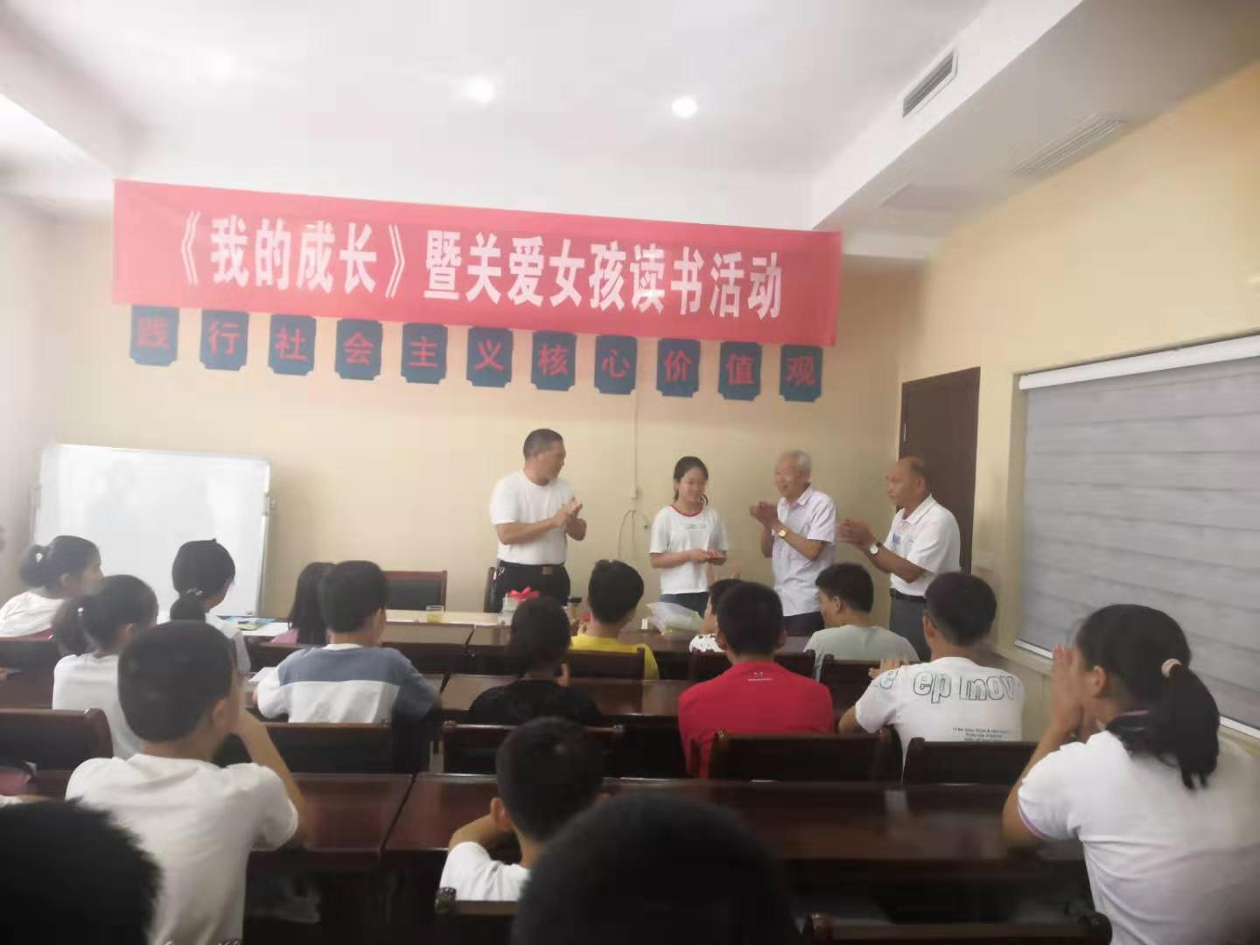
明华村关工委校外教育辅导活动
明华村关工委成员退休老干部唐爷爷拿出自己退休工资1000元奖励在中考中获得第二名好成绩的韩淤洋同学。

Slide 6
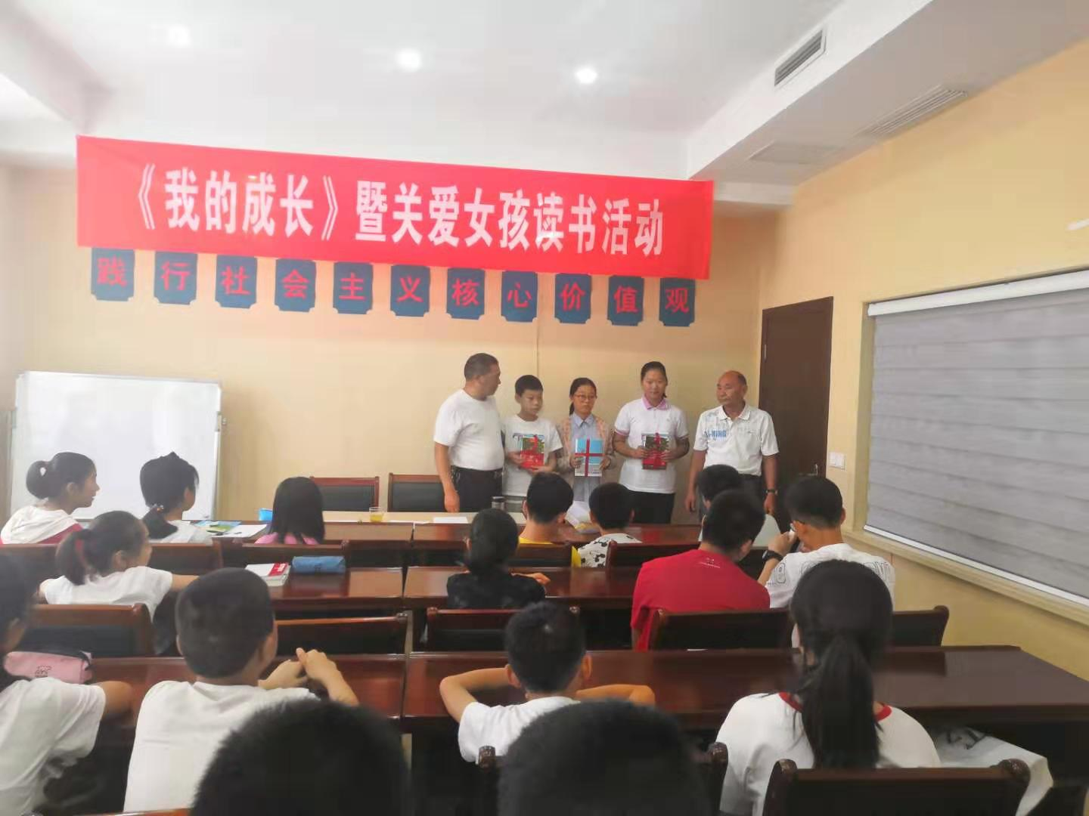
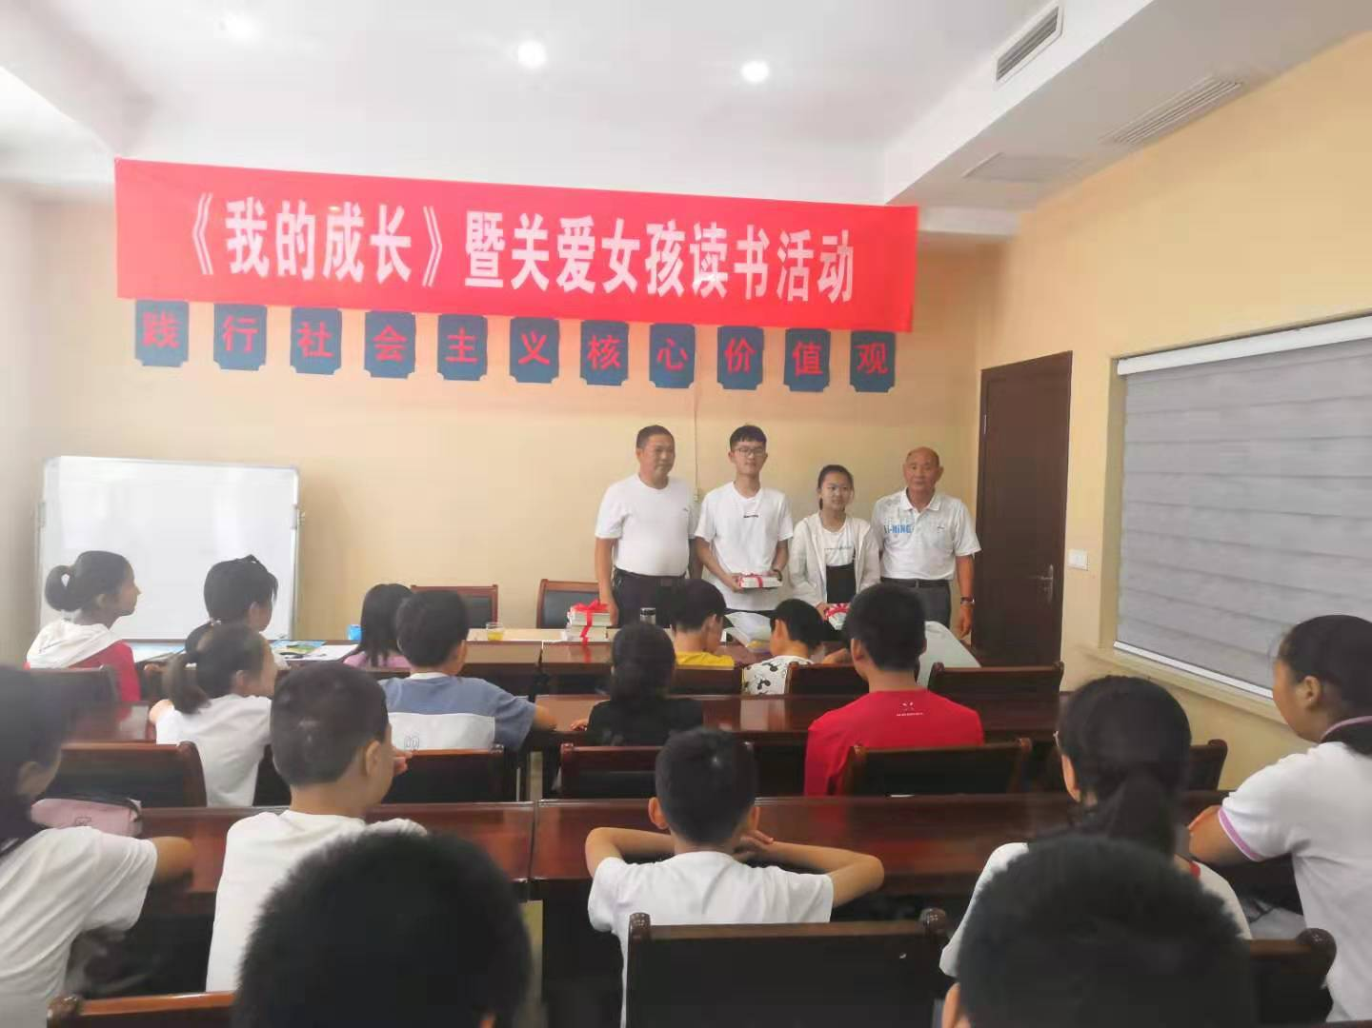
2019
明华村领导给三等奖获得者颁奖
明华村领导给二等奖获得者颁奖

